Slide 1
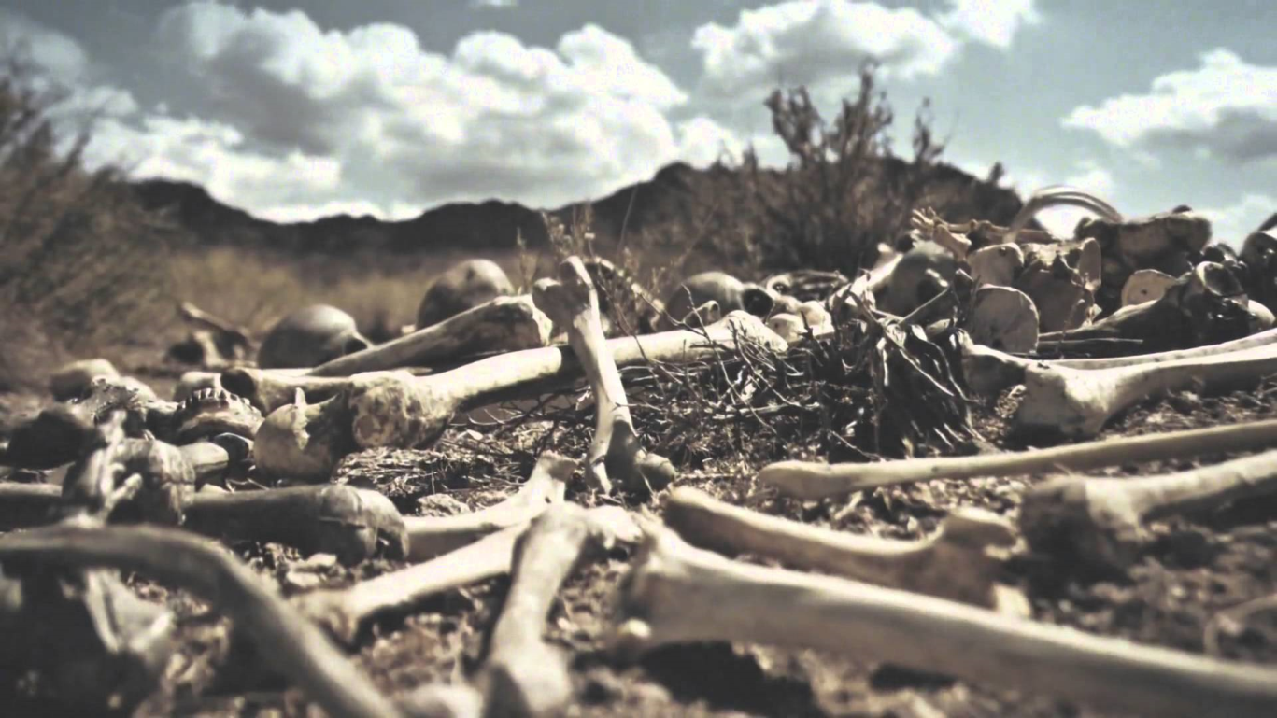
het dal van de dorre doodsbeenderen
2 september 2018
Hendrik Ido Ambacht

Slide 2
Ezechiël 37
Het visioen van de beenderen
1 De hand van YAHWEH was op mij, en YAHWEH bracht mij in de geest naar buiten en zette mij neer, midden in een vallei. Die lag vol beenderen.
2 Hij deed mij er aan alle kanten omheen gaan. En zie, er lagen er zeer veel op de grond van de vallei, en zie, ze waren zeer dor.
3 Hij zei tegen mij: Mensenkind, zullen deze beenderen tot leven komen? En ik zei: mijn Heer YAHWEH, Ú weet het!
4 Toen zei Hij tegen mij: Profeteer tegen deze beenderen en zeg tegen hen: Dorre beenderen, hoor het woord van YAHWEH.
5 Zo zegt mijn Heer YAHWEH tegen deze beenderen: Zie, Ik ga geest in u brengen en u zult tot leven komen.

Slide 3
Ezechiël 37
6 Ik zal pezen op u leggen, vlees op u doen komen, een huid over u heen trekken, en geest in u geven, zodat u tot leven komt. Dan zult u weten dat Ik YAHWEH ben.
7 Toen profeteerde ik zoals mij geboden was, en er ontstond een geluid zodra ik profeteerde, en zie, een gedruis! De beenderen kwamen bij elkaar, elk been bij het bijbehorende been.
8 En ik zag, en zie, er kwamen pezen op, er kwam vlees op en Hij trok er een huid overheen, maar er was geen geest in hen.
9 Hij zei tegen mij: Profeteer tegen de geest, profeteer, mensenkind! Zeg tegen de geest: Zo zegt mijn Heer YAHWEH : Geest, kom uit de vier windstreken en blaas in deze gedoden, zodat zij tot leven komen.
10 Ik profeteerde zoals Hij mij geboden had. Toen kwam de geest in hen en zij kwamen tot leven. Zij gingen op hun voeten staan, een zeer, zeer groot leger.

Slide 4
Ezechiël 37
11 Toen zei Hij tegen mij: Mensenkind, deze beenderen zijn heel het huis van Israël. Zie, ze zeggen: Onze beenderen zijn verdord en onze hoop is vergaan, wij zijn afgesneden!
12 Profeteer daarom, en zeg tegen hen: Zo zegt mijn Heer YAHWEH : Zie, Ik zal uw graven openen en Ik zal u uit uw graven doen oprijzen, Mijn volk, en Ik zal u brengen in het land van Israël.
13 Dan zult u weten dat Ik YAHWEH ben, als Ik uw graven open en als Ik u uit uw graven doe oprijzen, Mijn volk.
14 Ik zal Mijn Geest in u geven, u zult tot leven komen en Ik zal u in uw land zetten. Dan zult u weten dat Ík, YAHWEH, dit gesproken en gedaan heb, spreekt YAHWEH.

Slide 5
Ezechiël 36
Het herstel van Israël
10 Ik zal de mensen op u talrijk maken, heel het huis van Israël, in zijn geheel. De steden zullen bewoond en de puinhopen zullen herbouwd worden.
(…)
17 Mensenkind, toen het huis van Israël in hun land woonde, toen verontreinigden zij dat met hun weg en met hun daden. Hun weg was voor Mijn aangezicht als de onreinheid van een afgezonderde vrouw.

Slide 6
Ezechiël 36
Het herstel van Israël
18 Toen stortte Ik Mijn grimmigheid over hen uit omwille van het bloed dat zij in het land vergoten hadden, en vanwege hun stinkgoden waarmee zij het verontreinigd hadden.
19 Ik verstrooide hen onder de heidenvolken en zij werden verspreid over de landen. Ik heb hen geoordeeld overeenkomstig hun weg en overeenkomstig hun daden.
(…)

Slide 7
Ezechiël 36
24 Ik zal u uit de heidenvolken halen en u uit alle landen bijeenbrengen. Dan zal Ik u naar uw land brengen.
25 Ik zal rein water op u sprenkelen en u zult rein worden. Van al uw onreinheden en van al uw stinkgoden zal Ik u reinigen.

Slide 8
Ezechiël 36
26 Dan zal Ik u een nieuw hart geven en een nieuwe geest in uw binnenste geven. Ik zal het hart van steen uit uw lichaam wegnemen en u een hart van vlees geven.
27 Ik zal Mijn Geest in uw binnenste geven.
(…)

Slide 9
Ezechiël 36
33 Zo zegt mijn Heer YAHWEH : Op de dag dat Ik u reinig van al uw ongerechtigheden, zal Ik de steden doen bewonen en zullen de puinhopen herbouwd worden.
34 Het verwoeste land zal bewerkt worden, in plaats van een woestenij te zijn voor de ogen van ieder die erdoorheen trekt.

Slide 10
Ezechiël 36
35 Zij zullen zeggen: Dit land, dat verwoest was, is als de hof van Eden geworden. De steden die verwoest lagen, verwoest en afgebroken, zijn versterkt en bewoond.
36 Dan zullen de heidenvolken die om u heen overgebleven zijn, weten dat Ik, YAHWEH, Zelf herbouw wat afgebroken is en beplant wat verwoest is. Ík, YAHWEH, heb gesproken en Ik zal het doen.

Slide 11
Ezechiël 36
37 Zo zegt mijn Heer YAHWEH : Opnieuw zal Ik hierom door het huis van Israël gevraagd worden om dit voor hen te doen. Ik zal hen even talrijk aan mensen maken als aan schapen.
38 Als met de geheiligde schapen, als met de schapen van Jeruzalem op hun vaste feestdagen, zo vol zullen de verwoeste steden worden met kudden mensen. Dan zullen zij weten dat Ik YAHWEH ben.
Micha 2

Slide 12
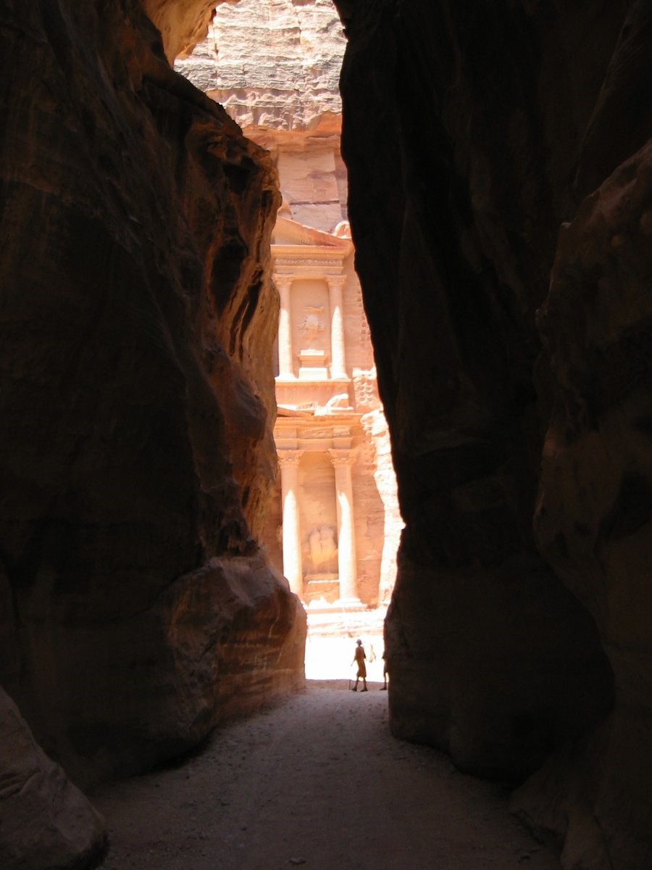
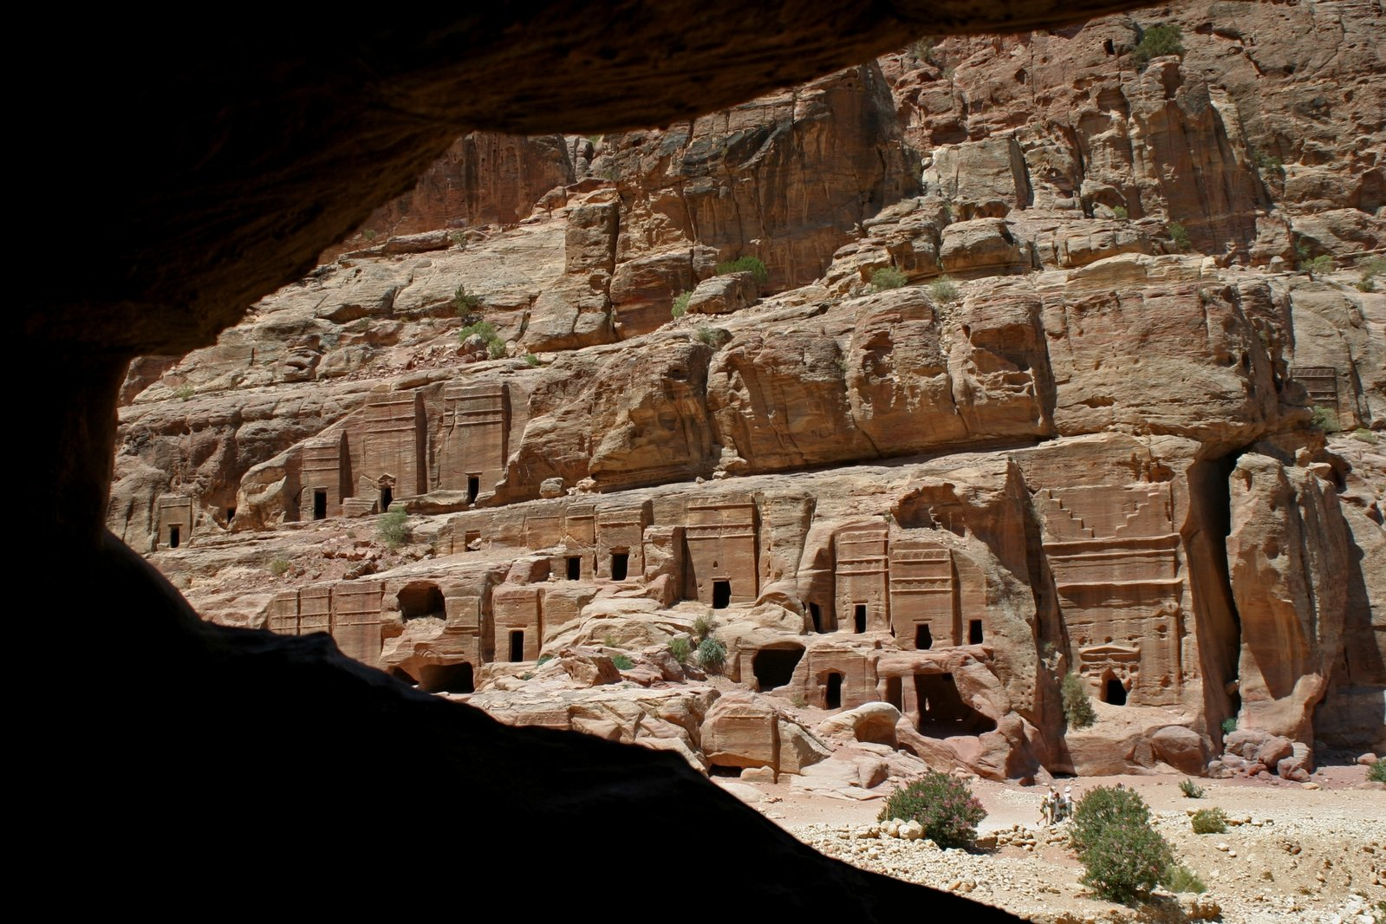
Micha 2
12 Ik zal u, Jakob, zeker verzamelen, geheel en al.
Ik zal het overblijfsel van Israël zeker bijeenbrengen.
Ik zal het samenbrengen als schapen van Bozra,
als een kudde midden in zijn weide.
Het zal er gonzen van de mensen.

Slide 13
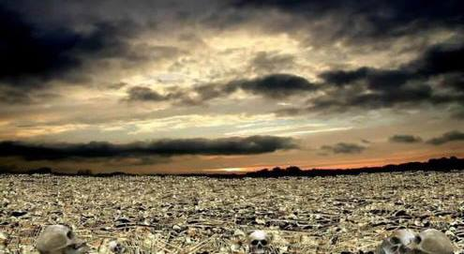
Ezechiël 37
Het visioen van de beenderen
1 De hand van YAHWEH was op mij, en YAHWEH bracht mij in de geest naar buiten en zette mij neer, midden in een dal. Die lag vol beenderen.

Slide 14
Ezechiël 37
2 Hij deed mij er aan alle kanten omheen gaan. En zie, er lagen er zeer veel op de grond van de vallei, en zie, ze waren zeer dor.

Slide 15
Mattheus 12
9 En Hij vertrok vandaar en kwam in hun synagoge.
10 En zie, er was iemand die een dorre hand had. En ze vroegen Hem: Is het ook geoorloofd op de sabbatdagen te genezen? Dit om Hem te kunnen beschuldigen.
(…)
13 Toen zei Hij tegen die man: Steek uw hand uit. En hij stak hem uit, en hij werd hersteld, gezond als de andere.

Slide 16
Ezechiël 37
3 Hij zei tegen mij: Mensenkind, zullen deze beenderen tot leven komen? En ik zei: mijn Heer YAHWEH, Ú weet het!

Slide 17
Ezechiël 37
4 Toen zei Hij tegen mij: Profeteer tegen deze beenderen en zeg tegen hen: Dorre beenderen, hoor het woord van YAHWEH.
5 Zo zegt mijn Heer YAHWEH tegen deze beenderen: Zie, Ik ga geest in u brengen en u zult tot leven komen.
6 Ik zal pezen op u leggen, vlees op u doen komen, een huid over u heen trekken, en geest in u geven, zodat u tot leven komt. Dan zult u weten dat Ik YAHWEH ben.

Slide 18
Ezechiël 37
7 Toen profeteerde ik zoals mij geboden was, en er ontstond een geluid zodra ik profeteerde, en zie, een gedruis! De beenderen kwamen bij elkaar, elk been bij het bijbehorende been.
8 En ik zag, en zie, er kwamen pezen op, er kwam vlees op en Hij trok er een huid overheen, maar er was geen geest in hen.
Deuteronomium 28 ---->

Slide 19
Deuteronomium 28
26 Uw dode lichaam zal voedsel zijn voor alle vogels in de lucht en voor de dieren op de aarde, en niemand zal ze schrik aanjagen.
Vogels in de lucht → beeld van satan en zijn engelen (Matth.13:19)
De dieren van de aarde → beeld van de volken (Ez.31:6)

Slide 20
Ezechiël 37
9 Hij zei tegen mij: Profeteer tegen de geest, profeteer, mensenkind! Zeg tegen de geest: Zo zegt mijn Heer YAHWEH: Geest, kom uit de vier windstreken en blaas in deze gedoden, zodat zij tot leven komen.
1e keer in vers 4:
Toen zei Hij tegen mij: Profeteer tegen deze beenderen en zeg tegen hen: Dorre beenderen, hoor het woord van YAHWEH.

Slide 21
Mattheus 24
28 Want waar het dode lichaam is, daar zullen de gieren zich verzamelen.
29 En meteen na de verdrukking van die dagen zal de zon verduisterd worden en de maan zal zijn schijnsel niet geven en de sterren zullen van de hemel vallen en de krachten van de hemelen zullen heftig bewogen worden.
Zacharia 14
2 Dan zal Ik alle heidenvolken verzamelen voor de strijd tegen Jeruzalem. De stad zal ingenomen worden (…)

Slide 22
Mattheus 24
28 Want waar het dode lichaam is, daar zullen de gieren zich verzamelen.
29 En meteen na de verdrukking van die dagen zal de zon verduisterd worden en de maan zal zijn schijnsel niet geven en de sterren zullen van de hemel vallen en de krachten van de hemelen zullen heftig bewogen worden.

Slide 23
Mattheus 24
28 Want waar het dode lichaam is, daar zullen de gieren zich verzamelen.
29 En meteen na de verdrukking van die dagen zal de zon verduisterd worden en de maan zal zijn schijnsel niet geven en de sterren zullen van de hemel vallen en de krachten van de hemelen zullen heftig bewogen worden.
30 En dan zal aan de hemel het teken van de Zoon des mensen verschijnen; en dan zullen al de stammen van de aarde het land rouw bedrijven en zij zullen de Zoon des mensen zien, als Hij op de wolken van de hemel komt met grote kracht en heerlijkheid.
31 En Hij zal Zijn engelen boodschappers uitzenden onder luid bazuingeschal, en zij zullen Zijn uitverkorenen bijeenbrengen uit de vier windstreken, van het ene uiterste van de hemelen tot het andere uiterste ervan.

Slide 24
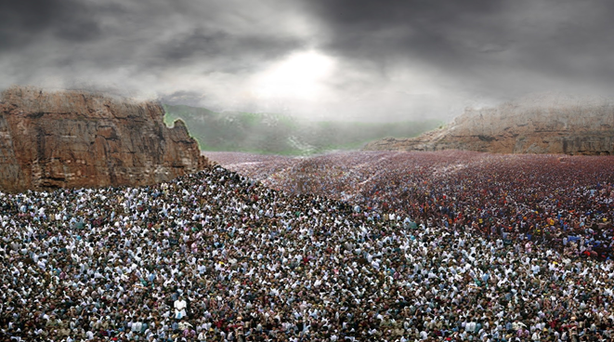
Ezechiël 37
9 Hij zei tegen mij: Profeteer tegen de geest, profeteer, mensenkind! Zeg tegen de geest: Zo zegt mijn Heer YAHWEH: Geest, kom uit de vier windstreken en blaas in deze gedoden, zodat zij tot leven komen.
10 Ik profeteerde zoals Hij mij geboden had. Toen kwam de geest in hen en zij kwamen tot leven. Zij gingen op hun voeten staan, een zeer, zeer groot leger.

Slide 25
Ezechiël 37
11 Toen zei Hij tegen mij: Mensenkind, deze beenderen zijn heel het huis van Israël. Zie, ze zeggen: Onze beenderen zijn verdord en onze hoop is vergaan, wij zijn afgesneden!

Slide 26
Ezechiël 37
12 Profeteer daarom, en zeg tegen hen: Zo zegt mijn Heer YAHWEH : Zie, Ik zal uw graven openen en Ik zal u uit uw graven doen oprijzen, Mijn volk, en Ik zal u brengen in het land van Israël.

Slide 27
Ezechiël 37
13 Dan zult u weten dat Ik YAHWEH ben, als Ik uw graven open en als Ik u uit uw graven doe oprijzen, Mijn volk.
Hosea 6
1 Kom, laten wij terugkeren naar YAHWEH, want Hij heeft verscheurd, maar Hij zal ons genezen; Hij heeft geslagen, maar Hij zal ons verbinden.
2 Na twee dagen zal Hij ons levend maken, op de derde dag zal Hij ons doen opstaan en zullen wij voor Zijn aangezicht leven.

Slide 28
Ezechiël 37
14 Ik zal Mijn Geest in u geven, u zult tot leven komen en Ik zal u in uw land zetten. Dan zult u weten dat Ík, YAHWEH, dit gesproken en gedaan heb, spreekt YAHWEH.
Ezechiël 39
28 Dan zullen zij weten dat Ik, YAHWEH, hun God ben, omdat Ik hen onder de heidenvolken in ballingschap voerde, maar hen ook weer verzamelde in hun land en niemand van hen daarginds nog liet achterblijven.

Slide 29
Deuteronomium 29
24 dan zullen alle volken zeggen: Waarom heeft YAHWEH dit gedaan met dit land? Wat betekent deze grote ontbranding van Zijn toorn?
25 Dan zal men zeggen: Omdat zij het verbond van YAHWEH, de God van hun vaderen, dat Hij met hen gesloten had toen Hij hen uit het land Egypte leidde, verlaten hebben.
26 Zij zijn andere goden gaan dienen en hebben zich daarvoor neergebogen, goden die zij niet kenden en die Hij hun niet toebedeeld had.

Slide 30
Deuteronomium 29
27 Daarom is de toorn van YAHWEH ontbrand tegen dit land en brengt Hij daarover al deze vervloekingen die in dit boek beschreven zijn.
28 En YAHWEH heeft hen uit hun land weggerukt, in toorn, in grimmigheid en in grote verbolgenheid, en Hij heeft hen weggeworpen in een ander land, zoals het op deze dag is.
29 De verborgen dingen zijn voor YAHWEH, onze God, maar de geopenbaarde dingen zijn voor ons en onze kinderen, tot aan de aeon, om al de woorden van deze wet te doen.

Slide 31
Deuteronomium 30
1 Het zal gebeuren, wanneer al deze dingen, de zegen en de vervloeking die ik u voorgehouden heb, over u komen, dat u het weer ter harte zult nemen onder alle volken waarheen YAHWEH, uw God, u verdreven heeft.
2 En u zult zich bekeren tot YAHWEH, uw God, en Zijn stem gehoorzaam zijn, u en uw kinderen, met heel uw hart en met heel uw ziel, overeenkomstig alles wat ik u heden gebied.

Slide 32
Deuteronomium 30
3 Dan zal YAHWEH, uw God, een omkeer brengen in uw gevangenschap en Zich over u ontfermen. Hij zal terugkeren en u weer bijeenbrengen uit al de volken waarheen YAHWEH, uw God, u verspreid had.
4 Al bevonden uw verdrevenen zich aan het einde van de hemel, toch zal YAHWEH, uw God, u vandaar bijeenbrengen en u vandaar weghalen.

Slide 33
Deuteronomium 30
5 En YAHWEH, uw God, zal u naar het land brengen dat uw vaderen in bezit hadden, en u zult het weer in bezit nemen; en Hij zal u goeddoen en u talrijker maken dan uw vaderen.
6 YAHWEH, uw God, zal uw hart en het hart van uw nageslacht besnijden, om YAHWEH, uw God, lief te hebben met heel uw hart en met heel uw ziel, zodat u leven zult.

Slide 34
Deuteronomium 29
25 Dan zal men zeggen: Omdat zij het verbond van YAHWEH, de God van hun vaderen, dat Hij met hen gesloten had toen Hij hen uit het land Egypte leidde, verlaten hebben.
26 Zij zijn andere goden gaan dienen en hebben zich daarvoor neergebogen, goden die zij niet kenden en die Hij hun niet toebedeeld had.
27 Daarom is de toorn van YAHWEH ontbrand tegen dit land en brengt Hij daarover al deze vervloekingen die in dit boek beschreven zijn.
28 En YAHWEH heeft hen uit hun land weggerukt, in toorn, in grimmigheid en in grote verbolgenheid, en Hij heeft hen weggeworpen in een ander land, zoals het op deze dag is.
_______________________________________________________________________________________________________________________________________________________________________________________________________________________________________________________________________________________________________________________________________________________________________________________________________________________________________________________________________________________________________________________________________________________________________________________________________________________________________________________________________________________________________________________________________________________________________________________________________________________
29 De verborgen dingen zijn voor YAHWEH, onze God, maar de geopenbaarde dingen zijn voor ons en onze kinderen, tot aan de aeon, om al de woorden van deze wet te doen.
_______________________________________________________________________________________________________________________________________________________________________________________________________________________________________________________________________________________________________________________________________________________________________________________________________________________________________________________________________________________________________________________________________________________________________________________________________________________________________________________________________________________________________________________________________________________________________________________________________________________
Deuteronomium 30
1 Het zal gebeuren, wanneer al deze dingen, de zegen en de vervloeking die ik u voorgehouden heb, over u komen, dat u het weer ter harte zult nemen onder alle volken waarheen YAHWEH, uw God, u verdreven heeft.
2 En u zult zich bekeren tot YAHWEH, uw God, en Zijn stem gehoorzaam zijn, u en uw kinderen, met heel uw hart en met heel uw ziel, overeenkomstig alles wat ik u heden gebied.
3 Dan zal YAHWEH, uw God, een omkeer brengen in uw gevangenschap en Zich over u ontfermen. Hij zal terugkeren en u weer bijeenbrengen uit al de volken waarheen YAHWEH, uw God, u verspreid had.
Israëls
ongeloof
en
verstrooiing
de verborgen-heid
Israëls
geloof
en bijeen-
verzameling

Slide 35
Ezechiël 20
10 Ik leidde hen uit het land Egypte en bracht hen in de woestijn.
11 Ik gaf hun Mijn verordeningen en maakte hun Mijn bepalingen bekend: de mens die ze doet, zal erdoor leven.
(…)
13 Maar in de woestijn werd het huis van Israël Mij ongehoorzaam. Zij gingen niet in Mijn verordeningen en verwierpen Mijn bepalingen.
(…)

Slide 36
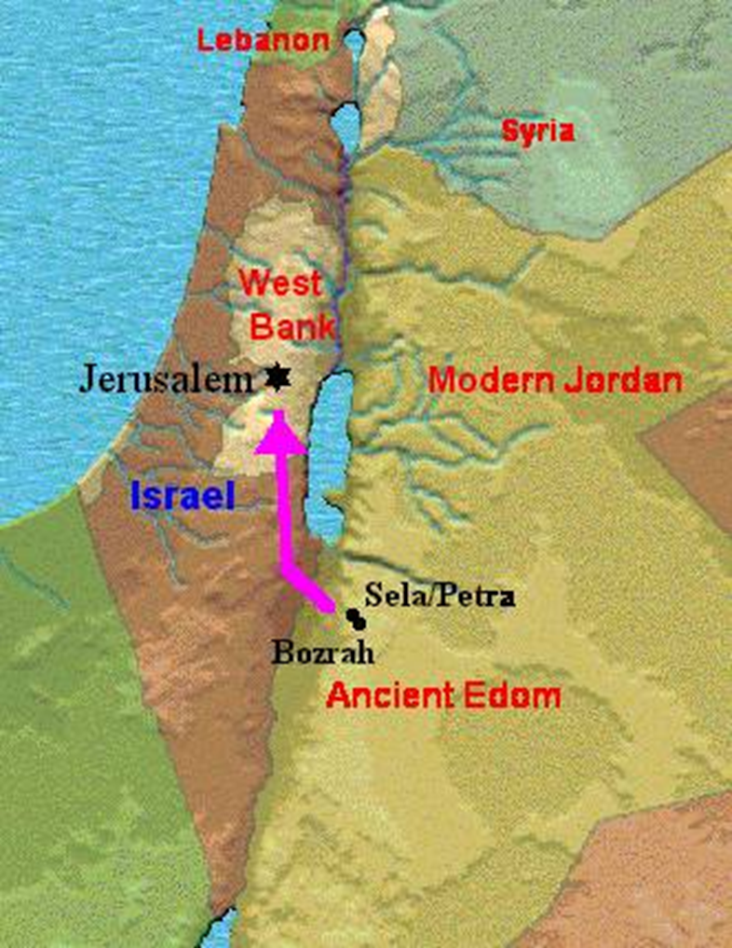
Ezechiël 20
34 Ik zal u uit de volken leiden en u bijeenbrengen uit de landen waaronder u verspreid bent, met sterke hand, met uitgestrekte arm en met uitgestorte grimmigheid.
35 Vervolgens zal Ik u brengen in de woestijn van
de volken en daar van aangezicht tot aangezicht
een rechtszaak met u voeren.

Slide 37
Ezechiël 20
36 Zoals Ik met uw vaderen in de woestijn van het land Egypte een rechtszaak gevoerd heb, zo zal Ik een rechtszaak met u voeren, spreekt mijn Heer YAHWEH.
37 Ik zal u onder de herdersstok doen doorgaan en u brengen in de band van het verbond.
38 Ik zal van u uitzuiveren wie in opstand komen en wie tegen Mij overtreden. Ik zal hen leiden uit het land waar zij vreemdeling zijn, maar zij zullen op het grondgebied van Israël niet komen. Dan zult u weten dat Ik YAHWEH ben.

